Slide 1

1
2
3
4
5
6
7
8

Slide 2

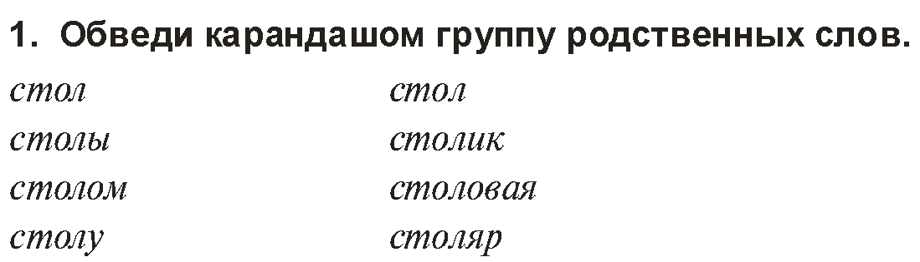


Slide 3
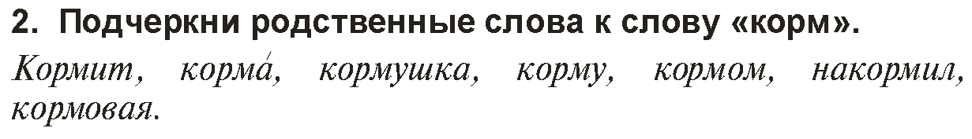

Slide 4
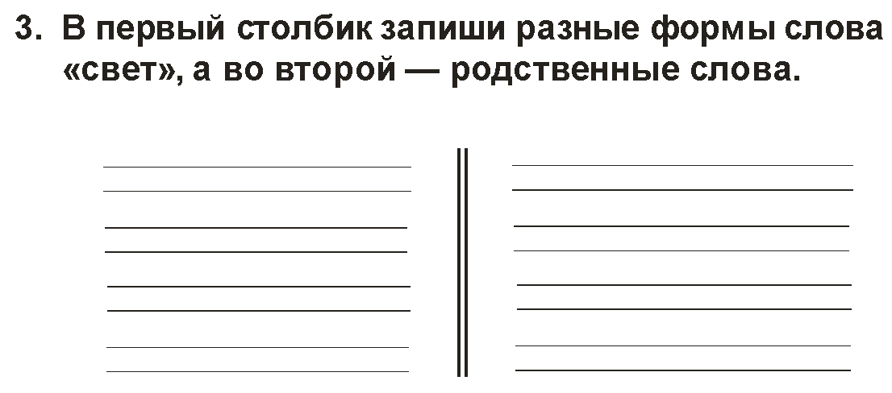
свету
светлый
светом
Света
(от) света
светит
(при) свете
засветло

Slide 5
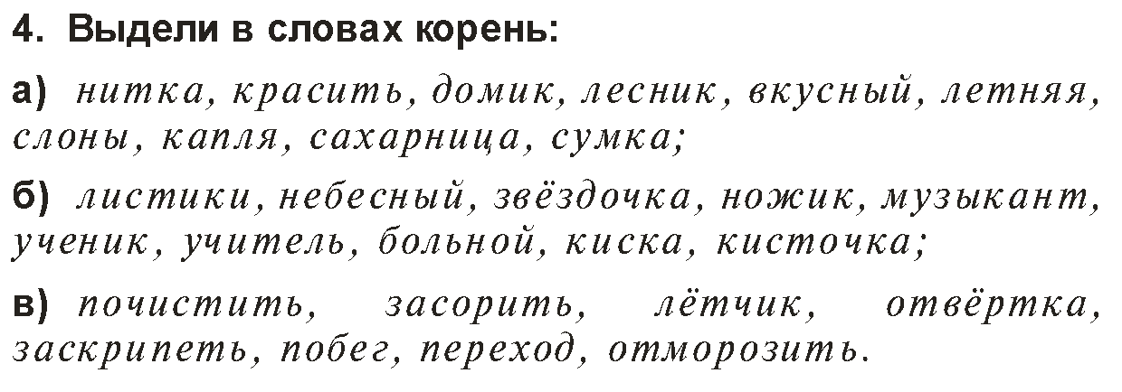

Slide 6
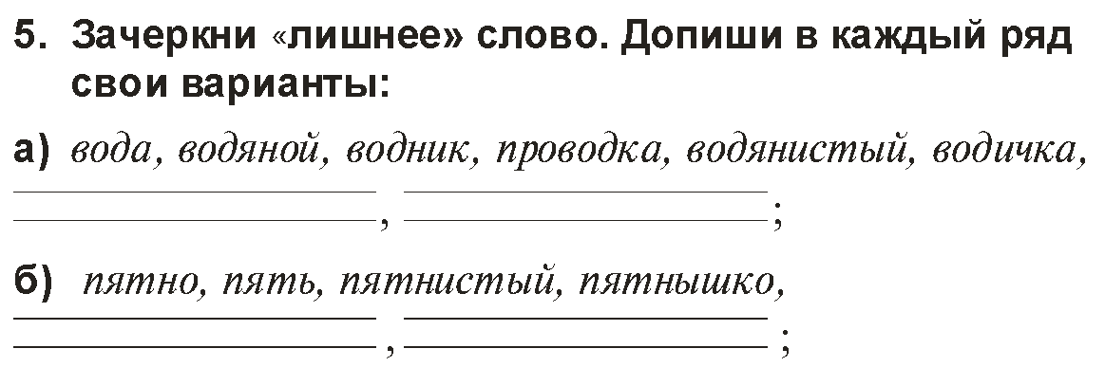
водный
наводнение
пятнашки
запятнать

Slide 7
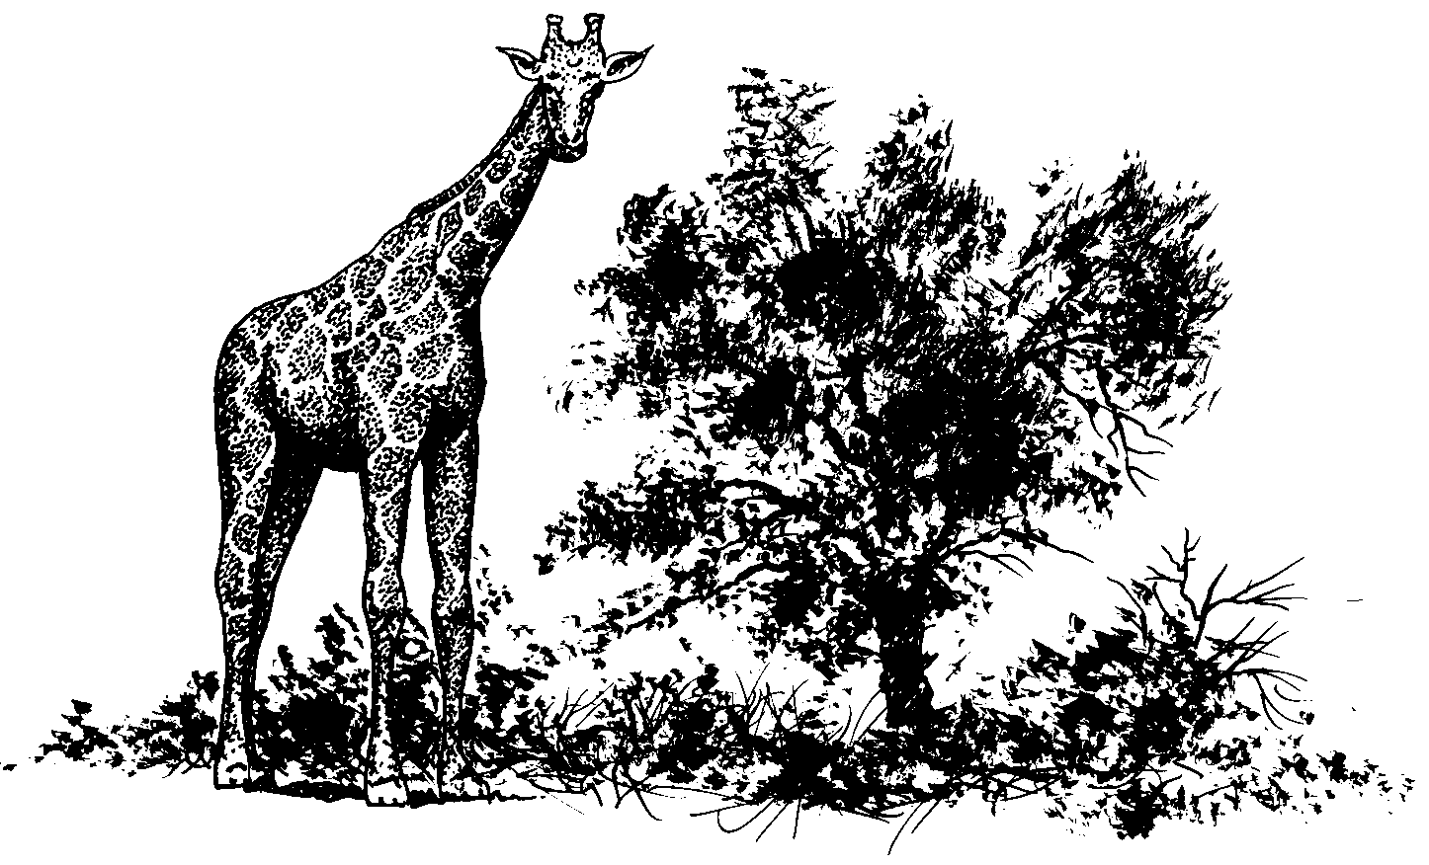
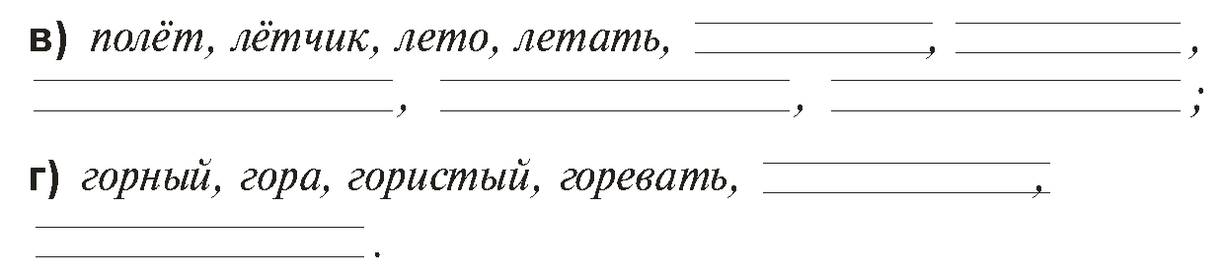
перелёт
отлёт
прилетел
самолёт
лётная
пригорок
горка

Slide 8
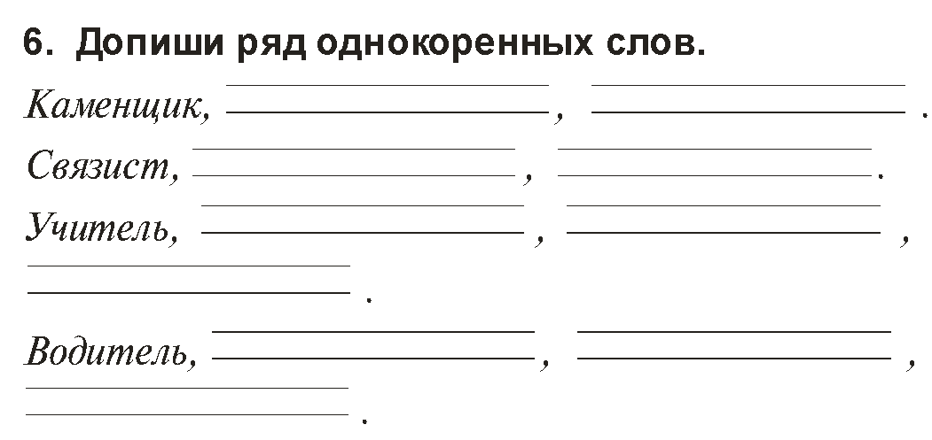
каменный
камушек
связной
связывать
учебник
научить
учёный
уводить
проводник
заводной

Slide 9
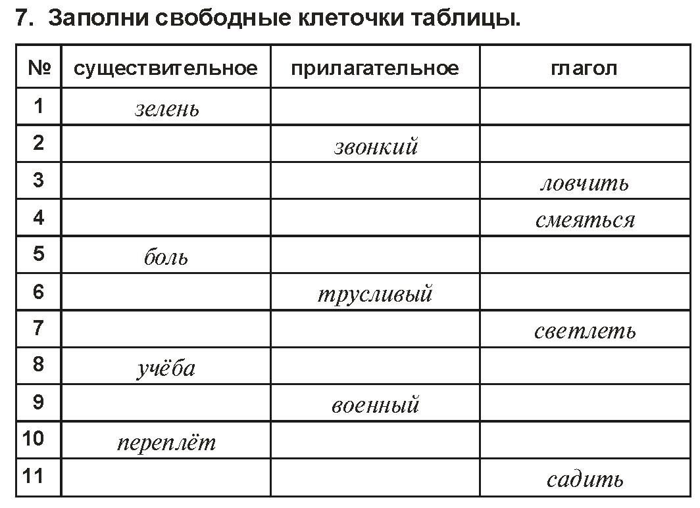
зелёный
зеленеть
звонок
звенеть
ловкач
ловкий
смех
смешной
больной
болеть
трус
трусить
свет
светлый
учебный
учить
воин
воевать
плетёный
плести
сад
садовый

Slide 10
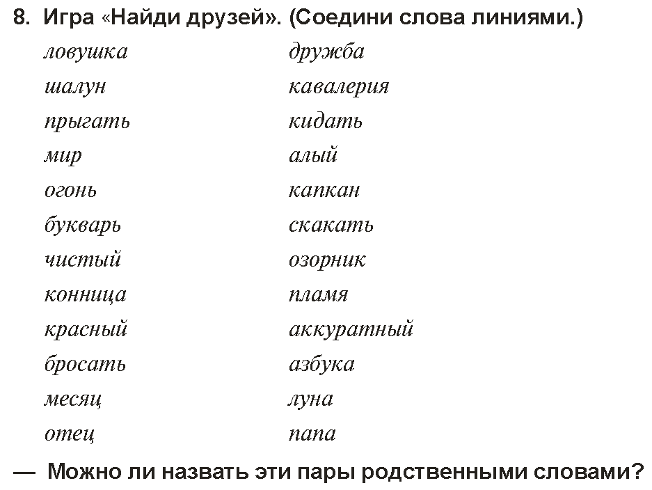

Slide 11
Все задания этого раздела выполнены

